Slide 1
«Готовимся к переходу на обновленные ФГОС НОО и ФГОС ООО»
Муниципальное общеобразовательное учреждение
«Средняя школа №37 с углубленным изучением английского языка

Slide 2
ФГОС –
это федеральные государственные образовательные стандарты. Они представляют собой совокупность требований к программам образования.

Slide 3
задачи ФГОС
создание единого образовательного пространства по всей Российской Федерации
обеспечение преемственности образовательных программ начального общего, основного общего и среднего общего образования

Slide 4
Введение ФГОС НОО и ООО в 2021 году
Утверждение ФГОС – Приказ Министерства просвещения №287 «Об утверждении Федерального государственного образовательного стандарта основного общего образования», 31 мая 2021г.
Комплексный анализ готовности введения ФГОС (региональный, муниципальный уровень, ОО) – 2 полугодие 2021
Разработка новых ПООП с учетом апробации – 1 полугодие 2022 года
Поэтапное введение обновленных ФГОС НОО и ООО
начиная 2022/2023 учебного года.
Переход на ФГОС – до 2027 года

Slide 5
Методологическая основа –
системно-деятельностный подход
Приводят стандарты в соответствие c Федеральным законом «Об образовании в Российской Федерации;
Обеспечивают вариативность содержания образовательных программ основного общего образования, возможность формирования программ разного уровня сложности и направленности с учетом потребностей и способностей обучающихся;
Устанавливают вариативность сроков реализации программ (не только в сторону увеличения, но и в сторону сокращения);
Детализируют условия реализации образовательных программ;
Детализируют требования к результатам освоения учащимися программ ООО;
Оптимизируют требования к основной образовательной программе и рабочей программе;
Прописывают требования к организации электронного обучения и применению дистанционных образовательных технологий.

Slide 6
Ключевая педагогическая задача: создание условий инициирующих действие обучающегося Требования к результатам реализации ОП сформулированы в категориях системно-деятельностного подхода.

Slide 8
Soft skills в проектах ФГОС

Slide 10
Механизмы обеспечения вариативности образовательных программ, предусмотренные ФГОС
Механизмы вариативности в действующем ФГОС
Часть ОП по выбору участников образовательного процесса
Возможность разработки дифференцированных программ
Механизмы вариативности в обновленных ФГОС
Часть ОП по выбору участников образовательного процесса (п.16 ФГОС)
Возможность разработки дифференцированных программ.
Возможность разработки и реализации индивидуальных учебных планов
Возможность разработки и реализации индивидуальных учебных планов (п.8)
Произвольный характер выполнения требований к предметным результатам для инновационных школ (п.12)

Slide 12
Основные изменения, внесенные в обновленный ФГОС 2021
1) Впервые вводится ФГОС НО и ООО (5-9 классы) одновременно.
2) Четко прописаны обязательства образовательного учреждения (в частности, школы) перед учениками и родителями.
3) Сделан акцент на развитие метапредметных и личностных навыков.
4) Подробно указан перечень предметных и межпредметных навыков, которыми должен обладать ученик в рамках каждой дисциплины (уметь доказать, интерпретировать, оперировать понятиями, решать задачи).

Slide 13
Основные изменения, внесенные в обновленный ФГОС 2021
4) Вводится предмет «Функциональная грамотность» как одна из составляющих на уроках географии, математики, информатики, окружающего мира.
5) Учитываются возрастные и психологические особенности учеников всех классов. Главное, чтобы ребята не были перегружены. Кроме того, уточнено минимальное и максимальное количество часов, необходимых для полноценной реализации основных образовательных программ.
6) Расширяются возможности для реализации права выбора педагогическими работниками методик обучения и воспитания.
7) Школы имеют право обучать детей на родном языке, то есть на любом языке Российской Федерации.

Slide 14
Основные изменения, внесенные в обновленный ФГОС 2021
8) Прописана процедура оценки качества образования (ВПР и т.д.)
9) Прописана возможность реализации системы образования через семейное обучение, когда семьи могут самостоятельно выбрать для своего ребенка образовательный маршрут.
10) Обеспечение доступа к информационно-образовательной среде образовательной организации, в том числе электронной.
11) Введены единые требования к составлению рабочих программ, в том числе и программ внеурочной деятельности.
12) Определено базовое содержание программы воспитания.
13) Уточнены задачи и условия программы коррекционной работы с детьми с ОВЗ.

Slide 15
Изменения в новых ФГОС НОО и ООО Утвердили новые ФГОС начального и основного общего образования (приказы Минпросвещения от 31.05.2021 № 286 и № 287)
Вариативность
Школа может обеспечить вариативность ООП тремя способами.
Первый – в структуре программ НОО и ООО школа может предусмотреть учебные предметы, учебные курсы и учебные модули.
Второй – школа может разрабатывать и реализовывать программы углубленного изучения отдельных предметов. Для этого на уровне ООО добавили предметные результаты на углубленном уровне для математики, информатики, физики, химии и биологии.
Третий – школа может разрабатывать и реализовывать индивидуальные учебные планы в соответствии с образовательными потребностями и интересами учеников. Вариативность дает школе возможность выбирать, как именно формировать программы. Учителя смогут обучать учеников в соответствии с их способностями и запросами и так, как считают нужным. При этом, однако, нужно учитывать и требования к предметным результатам.

Slide 17
Учебные планы
Новые ФГОС предусматривают изменение объема аудиторной нагрузки и структуры предметных областей.
Уменьшили верхнюю границу аудиторной нагрузки.
Границы аудиторной нагрузки | Старый ФГОС НОО | Новый ФГОС НОО
Минимум | 2904 | 2954
Максимум | 3345 | 3190
Границы аудиторной нагрузки | Старый ФГОС ООО | Новый ФГОС ООО
Минимум | 5267 | 5058
Максимум | 6020 | 5549
В предметных областях стали выделять не только учебные предметы, но и учебные курсы, учебные модули. Например, на уровне ООО в рамках предметной области «Математика и информатика» появляется учебный предмет «Математика», в рамках которого есть учебные курсы «Алгебра», «Геометрия» и «Вероятность и статистика». Предметная область «Общественно-научные предметы» включает учебный предмет «История», который состоит из учебных курсов «История России» и «Всеобщая история». Также ФГОС НОО и ООО регламентируют перечень обязательных предметных областей, учебных предметов и учебных модулей.

Slide 18
Выводы
Индивидуальные учебные планы
Вариативность содержания и сроков образования
Есть интересные идеи и находки, которые справедливы
и созвучны новому времени
Деление на группы
Личный образовательный маршрут

Slide 19
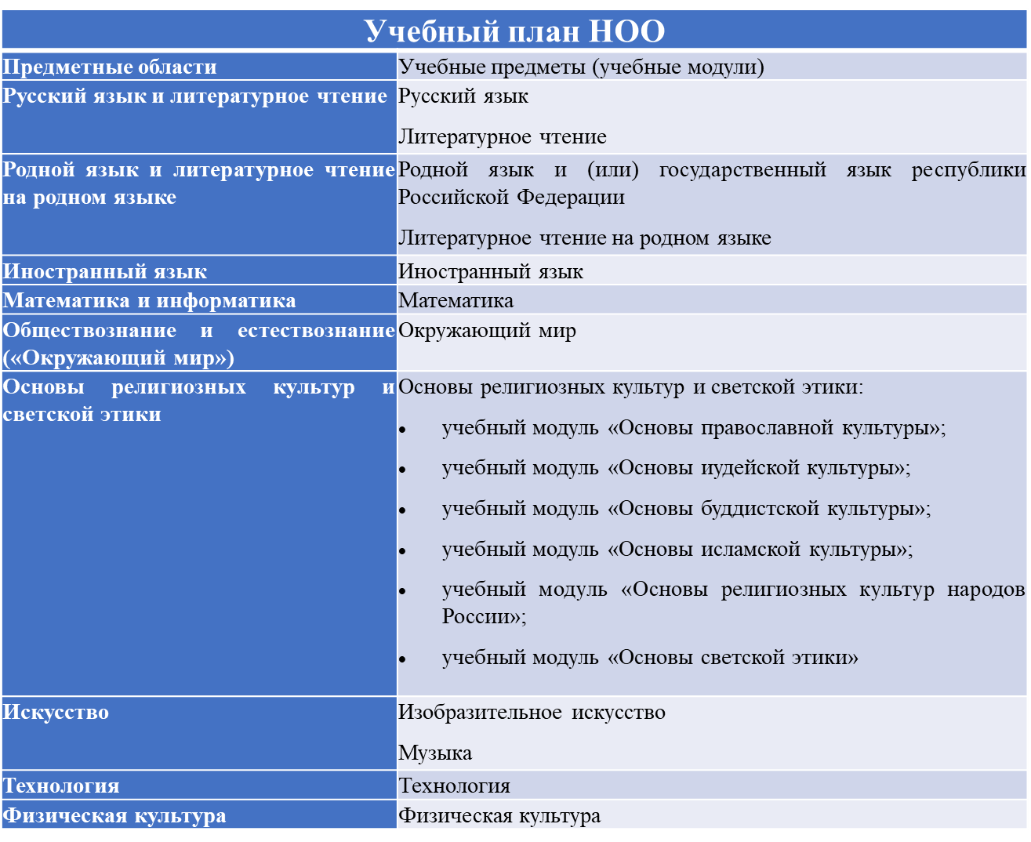

Slide 20
Учебный план ООО
Предметные области | Учебные предметы (учебные курсы или учебные модули)
Русский язык и литература | Русский язык, Литература
Родной язык и родная литература | Родной язык и (или) государственный язык республики Российской Федерации Родная литература
Иностранные языки | Иностранный язык, Второй иностранный язык
Математика и информатика | Математика: учебные курсы «Алгебра», «Геометрия», «Вероятность и статистика» Информатика
Общественно-научные предметы | История: учебные курсы «История России», «Всеобщая история» Обществознание География
Естественно-научные предметы | Физика, Химия, Биология
Основы духовно-нравственной культуры народов России | Выбор одного из учебных курсов (учебных модулей) из перечня, предлагаемого организацией, осуществляется по заявлению обучающихся, родителей (законных представителей) несовершеннолетних обучающихся
Искусство | Изобразительное искусство, Музыка
Технология | Технология
Физическая культура и основы безопасности жизнедеятельности | Физическая культура Основы безопасности жизнедеятельности

Slide 21
Рабочая программа воспитания
Согласно новым ФГОС модульная структура рабочей программы воспитания стала необязательной. Также изменились названия разделов.

Slide 22
Рабочие программы учебных предметов, учебных курсов, учебных модулей
Критерий | Старый ФГОС | Новый ФГОС
Виды программ | Рабочие программы учебных предметов и курсов, в том числе и внеурочной деятельности | Рабочие программы учебных предметов, учебных курсов (в том числе и внеурочной деятельности), учебных модулей
Структура рабочих программ | Разная для рабочих программ учебных предметов, курсов и курсов внеурочной деятельности | Одинаковая для рабочих программ учебных предметов, учебных курсов (в том числе и внеурочной деятельности), учебных модулей
Тематическое планирование рабочей программы:
учебного предмета, курса | С учетом рабочей программы воспитания с указанием количества часов, отводимых на освоение каждой темы | С указанием количества академических часов, отводимых на освоение каждой темы, возможности использования по этой теме ЭОР и ЦОР
курса внеурочной деятельности | С учетом рабочей программы воспитания | С указанием количества академических часов, отводимых на освоение каждой темы, возможности использования по этой теме ЭОР и ЦОР
Учет рабочей программы воспитания | Только в разделе «Тематическое планирование» | Во всех разделах рабочей программы
Особенности рабочей программы курса внеурочной деятельности | В содержании программы должны быть указаны формы организации и виды деятельности | В программе должны быть указаны формы проведения занятий

Slide 23
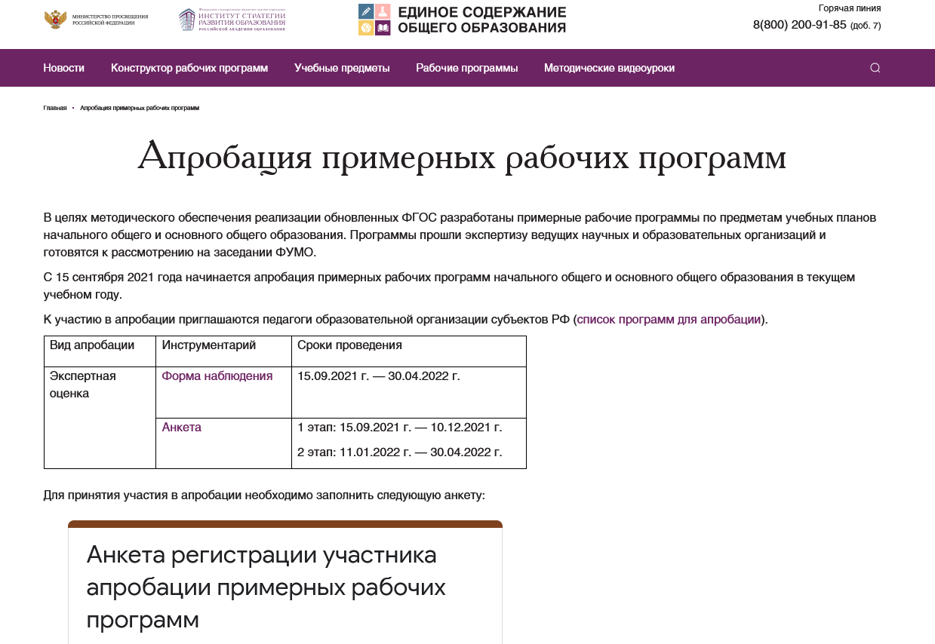
Научно-методическое сопровождение ФГОС
http://edsoo.ru – сайт, сопровождающий введение и
апробацию Рабочих программ ФГОС
https://edu.gov.ru/ – сайт Минпросвещения России

Slide 24
https://edsoo.ru/Primernie_rabochie_progra.htm

Slide 25
https://edsoo.ru/Primernie_rabochie_progra.htm

Slide 28
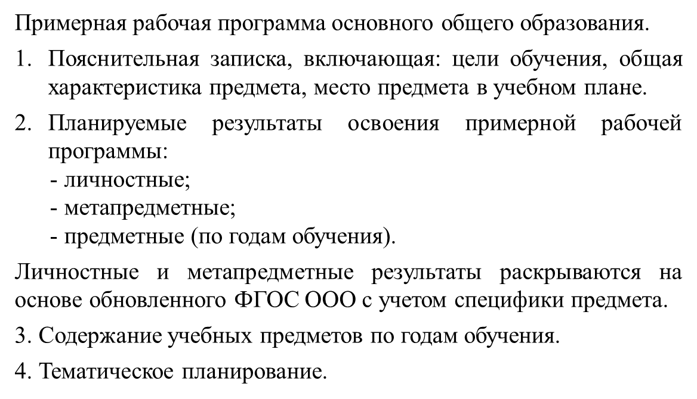
Научно-методическое сопровождение ФГОС: конструктор рабочих программ
Тематические блоки, темы | Основное содержание | Основные виды деятельности обучающихся

Slide 29
Личностные результаты (с.43-46)
Обновлённые ФГОС также обеспечивают
Личностное развитие учащихся, включая:
1) гражданское воспитание;
2) патриотическое воспитание;
3) духовно-нравственное воспитание;
4) эстетическое воспитание;
5) физическое воспитание, формирование культуры здоровья и эмоционального благополучия;
6) трудовое воспитание;
7) экологическое воспитание;
8) воспитание ценностей научного познания.

Slide 30
Метапредметные результаты (с.48-53))
Универсальные учебные познавательные действия (с.48-49):
1) базовые логические действия;
2) базовые исследовательские действия;
3) работа с информацией
Универсальные учебные коммуникативные действия(с.49-51):
1) общение;
2) совместная деятельность.
Универсальные учебные регулятивные действия (с.51-52):
самоорганизация;
самоконтроль;
эмоциональный интеллект;
принятие себя и других

Slide 31
Предметные результаты (с.48-53)
Новые ФГОС 2021 года определяют четкие требования к предметным результатам по каждой учебной дисциплине. Появилось конкретное содержание по каждой предметной области.
Например, во ФГОС НОО конкретизировали предметные результаты по каждому модулю ОРКСЭ – «Основы православной культуры», «Основы иудейской культуры», «Основы буддийской культуры», «Основы исламской культуры», «Основы религиозных культур народов России», «Основы светской этики».
Во ФГОС ООО отдельно описали предметные результаты для учебного предмета «История» и учебных курсов «История России» и «Всеобщая история». На уровне ООО установили требования к предметным результатам при углубленном изучении некоторых дисциплин. Это учебные предметы «Математика», включая курсы «Алгебра», «Геометрия», «Вероятность и статистика»; «Информатика»; «Физика»; «Химия»; «Биология».

Slide 32
Использованные материалы
http://publication.pravo.gov.ru/Document/View/0001202107050027?index=0&rangeSize=1 - Приказ Министерства просвещения Российской Федерации от 31.05.2021 № 287 "Об утверждении федерального государственного образовательного стандарта основного общего образования"
https://fgos.ru/ - тексты ФГОС всех уровней
Муштавинская И.В. Путеводитель по ФГОС основного и среднего общего образования: Методическое пособие. Санкт-Петербург: КАРО, 2018
http://edsoo.ru – сайт, сопровождающий введение и апробацию Рабочих программ ФГОС
https://edu.gov.ru/ – сайт Минпросвещения России
http://edu53.ru/np-includes/upload/2021/09/21/16562.pdf - Изменения в новых ФГОС НОО и ООО
https://externat.foxford.ru/polezno-znat/fgos-2020
https://rg.ru/2021/07/12/chemu-budut-uchit-v-shkole-s-1-sentiabria-2022-goda.html

